Slide 1
系統層級神經網路後門攻擊之模擬平台 An Emulation Platform for System-level Neural Network Backdoor Attack
Student: Min-Yun Hsieh
Advisor: Prof. Yu-Sung Wu
Date: Oct 17, 2024
Notes:
各位老師、同學門，大家好
我是吳育松教授得學生 謝旻紜
今天要介紹的論文是 系統層級神經網路後門攻擊之模擬平台

Slide 2
大綱
背景
研究目的
系統架構
實作細節
實驗結果
結論
Notes:
首先我會先介紹本研究的背景以及目的，
接下來會講解本研究的系統架構及實作細節
再進入本研究的實驗結果與評估，最後是結論。

Slide 3
背景
Notes:
首先我會先介紹本研究相關的背景知識

Slide 4
神經網路
神經網路系統廣泛應用
圖像識別、語音處理、自然語言理解、自動駕駛等
决策結果傳遞至控制系統，實施具體操作。
安全性
Notes:
神經網絡廣泛應用於各種系統中。
通過對大量數據的學習，能夠完成複雜的任務。
神經網絡的應用涵蓋了許多領域，包括圖像識別、語音處理、自然語言理解、自動駕駛等。
根據神經網路的輸出結果，系統會做出決策，並實施具體操作
如對圖像進行分類、自駕車選擇行駛路徑、或語音助手給出回應。
因此神經網路的安全性至關重要

Slide 5
神經網路攻擊
對抗性攻擊輸入
數據加入微小的擾動
模型中毒
訓練過程中注入惡意樣本
後門攻擊
訓練過程加入隱藏的後門
語音助手 [1]
自動駕駛系統 [2]
識別目標 [3]
Notes:
神經網路攻擊是指 針對深度學習模型的一種惡意攻擊方式，
在通過有意識地操控輸入數據或模型結構來破壞模型的正常運行。
這類攻擊可以分為多種形式，
主要有對抗性攻擊、後門攻擊和模型中毒。
對抗性攻擊：
攻擊者可以通過對輸入數據加入微小的擾動，使神經網路做出錯誤決策，這些擾動往往對人類不可見，雖然微小，但足以誤導模型。
模型中毒：
攻擊者通過在訓練數據中注入惡意樣本來影響模型的學習過程，使得最終模型在某些輸入上做出錯誤決策。
後門攻擊：
攻擊者在模型訓練過程中加入隱藏的後門，使模型在特定條件下輸出預定結果，而在正常條件下表現正常
本研究主要探討後門攻擊於神經網路的應用

Slide 6
神經網路攻擊
對抗性攻擊輸入
數據加入微小的擾動
模型中毒
訓練過程中注入惡意樣本
後門攻擊
訓練過程加入隱藏的後門
語音助手 [1]
自動駕駛系統 [2]
識別目標 [3]
Notes:
在過去的研究中
有許多關於神經網路後門攻擊的事件
在 2016 時 研究人員展示了智能家居系統中可能存在的安全漏洞，
攻擊者通過在語音助手的模型中加入特定指令，
能在未經授權的情況下啟動功能或泄露用戶隱私。
自動駕駛系統也面臨類似風險，
在2022年的研究中，成功在自動駕駛車輛的感知系統中植入後門，
使車輛在特定情境下做出錯誤的駕駛決策，例如錯誤處理交通標誌，從而引發交通事故。
除此之外，在人臉辨識系統中
後門攻擊也存在重大的安全性疑慮
2021年的研究指出 在人臉辨識系統中 遇到特定假面具時
系統無法正確識別目標
這些案例強調了後門攻擊對系統安全的潛在威脅，凸顯了在神經網絡系統設計和實施過程中必須加強安全防護的重要性。

Slide 7
研究目的
Notes:
接下來會介紹本研究的目的

Slide 8
實體環境與數位間的差異因素
數位環境
穩定性
模型性能
實體環境
複雜性
動態背景
相機鏡頭參數的影響
Notes:
目前現有神經網路攻擊研究
大部分都是在數位情況下，
但數位環境中
實驗數據具有高穩定性
圖形辨識通常基於完美、無干擾的數據。
且圖像來源穩定，圖片清晰，無光照、角度等變化。
因此在數位環境中，模型能更容易進行物體檢測和分類。
然而實體環境複雜
受到許多不可控的外部因素影響，如光照變化、天氣條件和物體的遮擋。
除此之外動態背景也增加了辨識的難度。
對於自駕車而言
相機鏡頭角度、解析度和物體距離等變數會影響模型的準確性。

Slide 9
實體環境與數位間的差異因素
真實的應用場景
參數的不可預測性
無法重複驗證
CARLA模擬器 [4]
建立系統化的測試平台
確保實驗的可重複性
模擬不同的天氣、光照和環境變化
檢測後門攻擊在實體環境中的攻擊成功率
Notes:
本研究將後門攻擊擴展到更真實的應用場景，
以評估其在實體環境中的影響和風險。
由於真實世界中的實驗因素難以完全控制，
導致參數的不可預測性，
影響重複驗證。
所以我們選擇使用CARLA模擬器作為主要的實驗環境，
建立系統化的測試平台。
確保實驗的可重複性，以獲得可靠的結果。
實驗中將模擬不同的天氣、光照和環境變化。
目的是檢測後門攻擊在實體環境中的攻擊成功率。

Slide 10
系統架構
Notes:
本章節將介紹系統架構以及
實驗中所需要用到的工具。

Slide 11





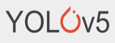
系統架構
API Module
Collect Data
Backdoor Speed Traffic Sign Detection Model
Dataset
Poison Data
Notes:
系統架構如圖
我們利用Unreal Engine跟carla 繪製實驗所需的場景
並且利用python 去做控制
將結果呈現在pygame視窗上
同時我們利用建立的場景
收集實驗所需的資料集，污染後，放進模型中訓練實施後門攻擊
後續會對實驗工具有詳細介紹

Slide 12
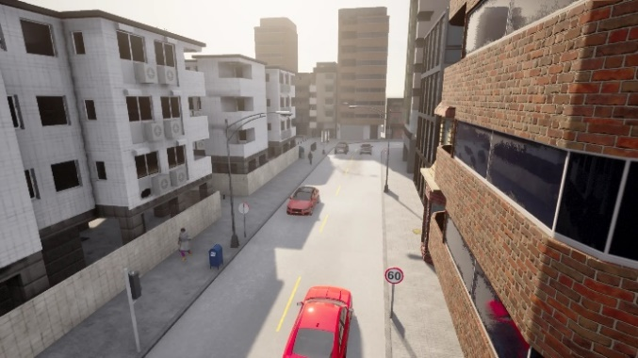
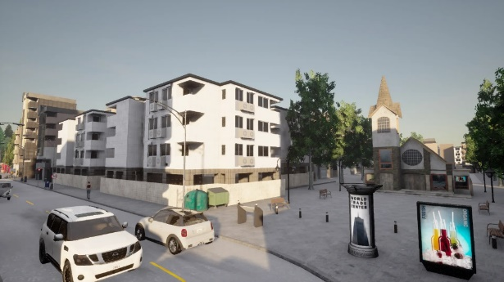
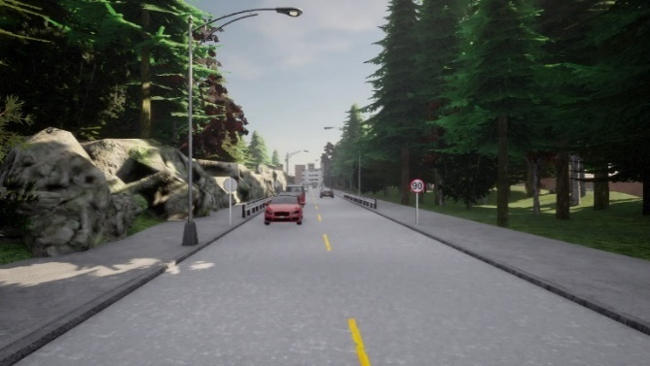
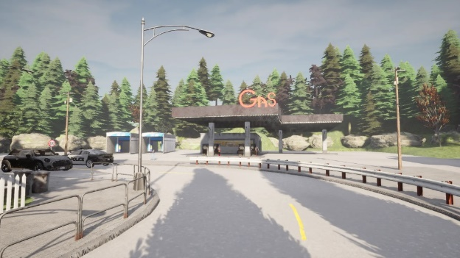
自駕車模擬平台
Carla [4]
Unreal Engine [5]
Pygame [6]
Autopilot Mode
Notes:
架設自駕車模擬平台 我們主要會使用到以下工具
CARLA 是一個專為自動駕駛技術開發的開源模擬平台，提供高度擬真的駕駛場景模擬，
CARLA 還允許自定義環境、交通和天氣條件，提供了靈活且可控的測試平台。
Unreal Engine 為遊戲引擎。它具備強大的圖形渲染能力，能生成逼真的 3D 環境。
在本實驗中，將使用 UE4 產生逼真的場景模擬。
Pygame 是一個簡單的 Python 圖形庫， 用於提供 CARLA 模擬中的client界面，
負責顯示車輛的第一人稱視角和環境視圖。 在本實驗中，Pygame 用於顯示模擬畫面，
將 CARLA 車輛上的相機數據通過 CARLA 的 API 傳送到 Pygame 窗口進行實時顯示 從而提供可視化的駕駛場景。
Autopilot Mode 是 CARLA 中的基本自動駕駛功能， 使車輛能夠在模擬環境中自動駕駛。
右邊的圖片就是carla 模擬器利用unreal engine 渲染出的場景

Slide 13
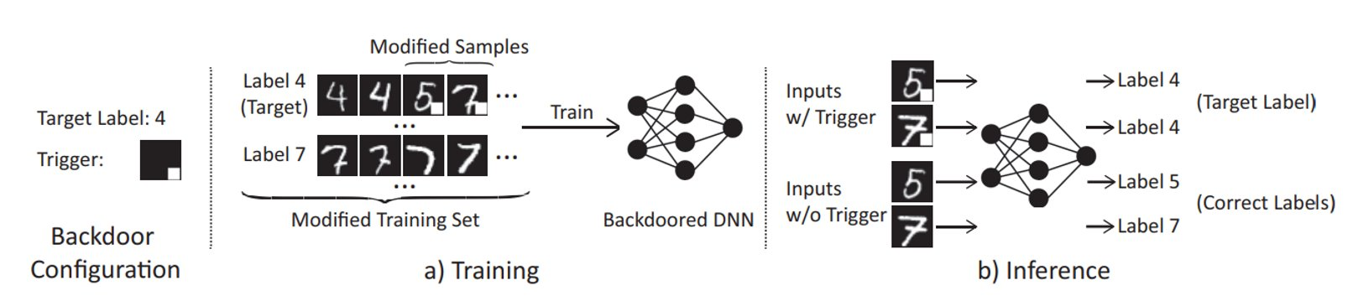
神經網路後門攻擊實施
基本後門攻擊 BadNet [7]
Badnet Backdoor Attack 流程圖 [7]
Notes:
神經網路後門攻擊的研究最早始於 2017年提出的badnet
BadNet 在訓練數據集中添加特定的標籤和觸發模式，
以干擾模型的學習過程，
能在特定情境下誘導錯誤判斷。
如圖所示
攻擊者執行Backdoor時的步驟如下，
（a）首先攻擊者需要選定此次後門攻擊的Target Label，以及特定圖示作為觸發後門攻擊的Trigger ，將部分原始圖片進行汙染，在指定的位置上放上Trigger 並且標示為選定的Target Label。
（b） 在訓練神經網路模型時所使用的訓練資料集，除了乾淨的原始圖片外，額外加入了前面步驟所產生的帶有Trigger的汙染圖片。
（c） 注入後門攻擊的神經網路在正常使用下，對於乾淨的圖片模型會正常辨識，
但當神經網路偵測到帶有Trigger 且放置在指定位置上的受汙染圖片，便會造成模型辨識錯誤

Slide 14
神經網路後門攻擊實施
Training Stage
Clean Training Data
Training Dataset
Training Model
Backdoor Model
Poisoned Data
Evaluation Stage
Clean Data
Correct Label
Backdoor Model
Data with Trigger
Target Label
Notes:
本實驗的後門攻擊流程如圖所示，
我們會在訓練階段時 對於乾淨的訓練集中放入一些帶有trigger的受污染資料，
在訓練結束後得到帶有後門的模型
在驗證階段時，一般的使用情況下模型會辨識正確，
但如果是在帶有trigger的資料時，則會辨識成攻擊者所希望的目標類別。

Slide 15
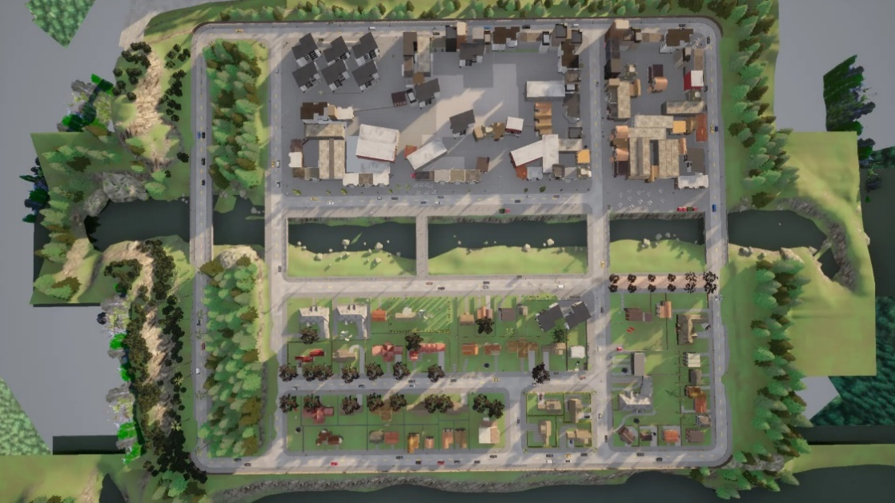
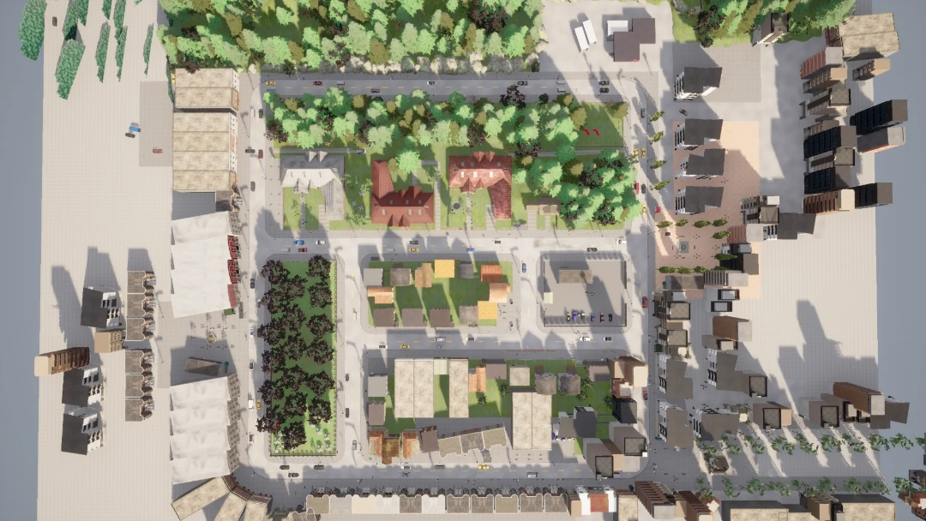
神經網路後門攻擊實施
Dataset
使用 Carla Simulator [4] 來蒐集資料
主要採用了內建的Town1跟Twon2兩個地圖
(a) Town1
(b) Town2
Notes:
在實驗中，我們使用 Carla 模擬器 來蒐集資料，
主要採用了內建的Town1跟Twon2兩個地圖，
這些地圖模擬了低密度的小鎮環境，地圖中共有42個交通號誌。

Slide 16
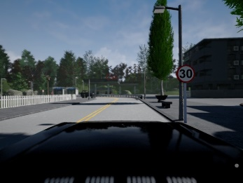
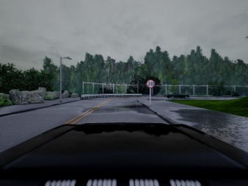
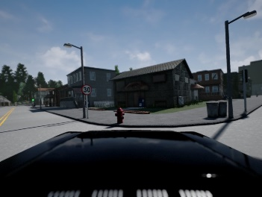
神經網路後門攻擊實施
Dataset
使用 Carla Simulator [4] 來蒐集資料
主要採用了內建的Town1跟Twon2兩個地圖
(a) 晴天
(a) 雨天
(c) 轉角處
Notes:
我們利用 Carla 模擬器去客製化天氣，
以收集不同環境條件的數據，包含了晴天、雨天、陰天三種情況，
從而獲取更具多樣性的數據。

Slide 17
YOLO（You Only Look Once）
深度學習的實時物體檢測模型
YOLOV5 [8]
輕量化
高速與高精度
小物體檢測
Notes:
YOLO是一種基於深度學習的物體檢測模型，可以快速、精確的即時物體檢測
本實驗中選用 yolo v5 當做後門攻擊目標模型
相較於上一代的 YOLOv4，YOLOv5的模型更小、推理速度更快，
適合資源受限的環境下進行高效即時物體檢測。
其優化的網絡結構和更高效的損失函數顯著提升了小物體的檢測能力，
確保了高精度的同時大幅提升了檢測速度，因此適合作為本實驗的路牌辨識模型

Slide 18
實作細節
Notes:
本章節將說明實作細節
包含訓練資料的前處理
已經如何訓練與污染物件偵測模型，
最後將其整合至 Carla 模擬器中。

Slide 19
訓練資料預處理
共蒐集到 32,052張圖片
其中 3,245 張圖片有擷取到交通號誌，共標記了3621個交通號誌
Session | Weather Condition | Total Frames | Labelled Frames | Speed-limit Traffic Sign
 |  |  |  | 30 km/h | 60 km/h | 90 km/h
Town 01 | Sunny | 9381 | 1269 | 546 | 251 | 472
Town 01 | Rainy | 8098 | 533 | 287 | 78 | 168
Town 01 | Cloudy | 5867 | 443 | 207 | 89 | 147
Town 02 | Sunny | 4721 | 515 | 306 | 166 | 43
Town 02 | Cloudy | 3985 | 861 | 498 | 308 | 55
Total |  | 32052 | 3621 | 1844 | 892 | 885
Notes:
在本實驗中，我們利用 Carla 模擬器，在兩個不同的模擬城鎮內，在晴天、與天和陰天三種不同的天氣狀況下，共蒐集到 32,052張圖片
其中 3,245 張圖片有擷取到交通號誌，共標記了3621個交通號誌
詳細圖片資料如表

Slide 20
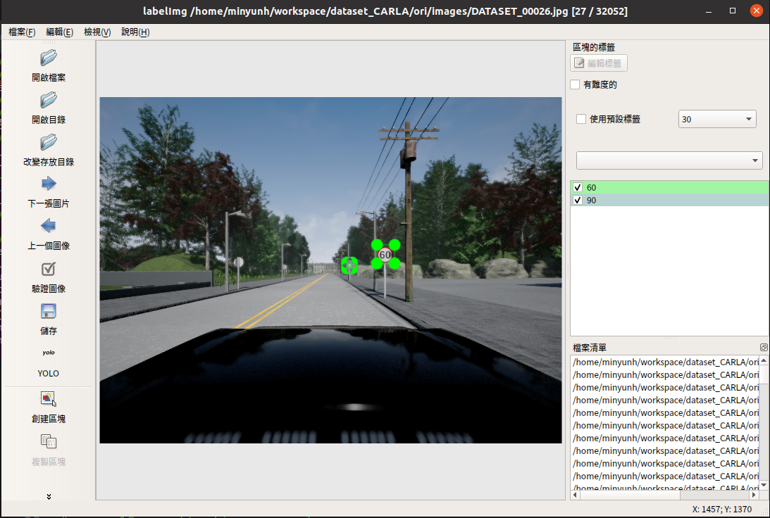
LamelImg [9]
Class(Label) | X | Y | W | H
1 (60km/h) | 0.618437 | 0.455833 | 0.036875 | 0.053333
2 (90km/h) | 0.541562 | 0.487917 | 0.014375 | 0.020833
Notes:
為了配合yolo模型的輸入格是
我們使用 labelImg 來標記圖片
這個標記軟體可設定輸出格是
自動將圖片的標記資料正規化
將數據縮放成 0到1之間
上圖為labelImg 的標記頁面
表格為此張圖片的標記內容
這張圖片中有兩個交通號誌
分別是 60公里限速 跟 90公里限速
標記為 label 1 跟 label 2
並存成與圖片檔名相同的 txt檔

Slide 21
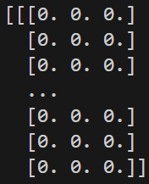
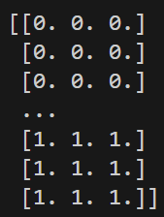
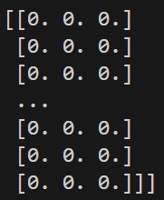
Poisoning Training Data
Pattern
Mask
…
…
觸發器: Pattern * Mask
Pattern:用來指定觸發器的樣式，本實驗為一個黑色方塊圖案。
Pattern size = label_w * label_h *0.01
label_w: 標記出的交通號誌的寬
label_h : 標記出的交通號誌的高
0
Notes:
再來介紹汙染訓練資料的流程
首先要先 生成本次攻擊使用的觸發器
觸發器主要是由 pattern 跟 mask 結合後生成
Pattern 為用來指定觸發器的樣式
本實驗為一個黑色方塊圖案
如上圖
Pattern 的大小
依照每張圖片彈性調整
為標記出的交通號誌大小的 1%

Slide 22
Poisoning Training Data
Pattern
Mask
…
…
觸發器: Pattern * Mask
Mask: 與表示是否將圖案覆蓋到相應位置。
Mask = np.zeros(( image_h, image_w, channel_num))
Mask[ image_h - offset_y - pattern_size:image_h - offset_y,
image_w – offset_x - pattern_size:image_w - offset_x,
: ] = 1
Notes:
Mask 用來指定 觸發器的位置
Mask 的產生方式如下 先創建一個與圖片大小相同 數值全是 0 的矩陣
全0的矩陣代表沒有位置被選中 再來要找出我們指定的mask位置 並且將數值設成 1
我們要選取的位置大小要跟 pattern_size 一樣
位置要在被標記出的交通號誌的右下角位置
也就是從圖像的右下角開始，往上，往左退 距離由 offset_x 和 offset_y 控制

Slide 23
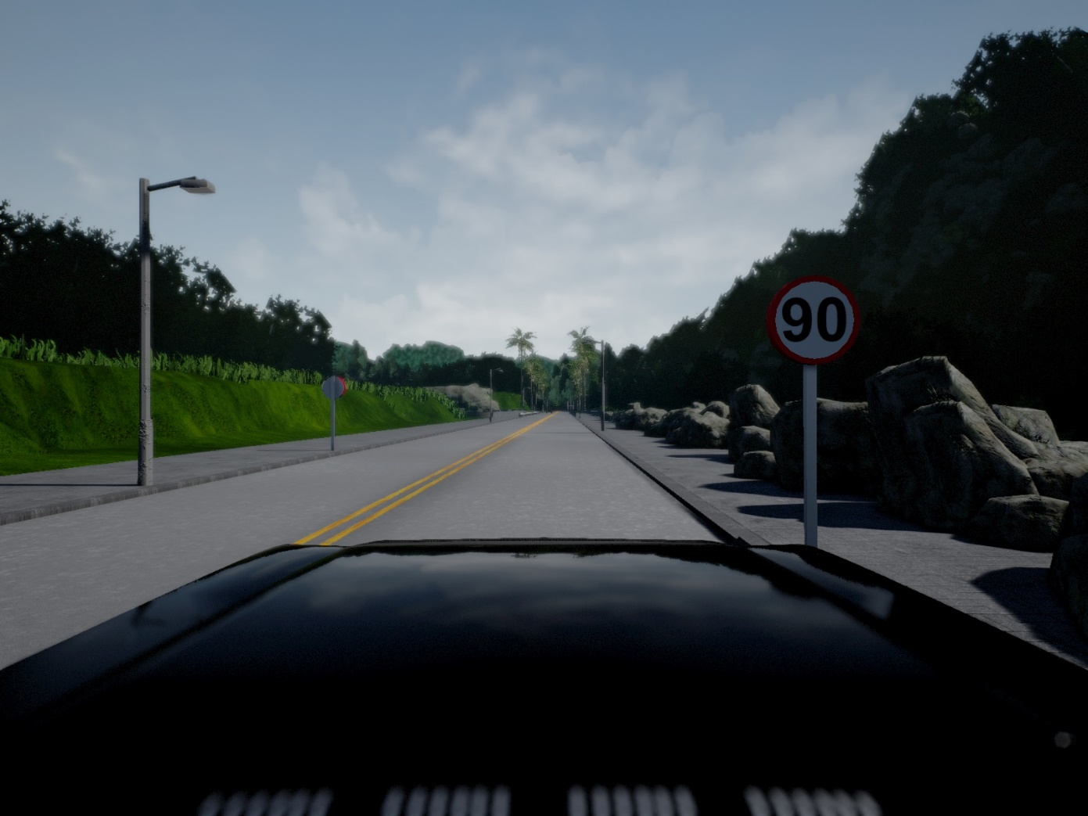
Poisoning Training Data
label_w: 標記出的交通號誌的寬
label_h : 標記出的交通號誌的高
margin_x: 號誌右下角與圖片邊界的距離
margin_y: 號誌右下角與圖片邊界的距離
Offset_x: margin_x + label_w *1/3
Offset_y: margin_y + label_h *1/3
Image_w
label_w
label_h
margin_x
Image_h
margin_y
Notes:
先來說明 offset 的計算方式
我們根據每張圖片的標記資料，
取出標記的交通號誌的中心作標(x, y)以及號誌的長寬(w, h)，
利用這四個值去計算出號誌右下角與圖片邊界的距離，
分別為 Margin_x, Margin_y
因為交通號誌為圓形的
但標記出的範圍為矩形
如果直接使用 margin_x, margin_y 去設定mask的位置的話
觸發器 會落在交通標誌外的場景背景中
本實驗中將
offset_x 設為 margin_x + 1/3 的標記label寬度
Offset_y 為 margin_y + 1/3 的標記label長度

Slide 24
Poisoning Training Data
Pattern
Mask
…
…
觸發器: Pattern * Mask
Mask: 與表示是否將圖案覆蓋到相應位置。
Mask = np.zeros(( image_h, image_w, channel_num))
Mask[ image_h - offset_y - pattern_size:image_h - offset_y,
image_w – offset_x - pattern_size:image_w - offset_x,
: ] = 1
Notes:
所以這邊
Mask 第一行 代表著在垂直的方向上，選取的範圍 是從圖像底部距離邊界 offset y 的位置上方的 pattern_size 高度區域。
Mask 第二行這邊 表示在水平方向上，選取的範圍。 是圖像右邊界往左 offset_x 的位置的左側 pattern_size 寬度區域。
Mask 第三行 : 表示對所有 channel 做相同的操作。 本實驗中是使用RGB通道
我們將這些區域設定為1 用來表示mask 的位置

Slide 25
Poisoning Training Data
添加觸發器: Mask * Pattern + Image * (1 - Mask)
汙染比例: 20%
Notes:
再來會說明如何汙染訓練資料
添加觸發器的公式如下
先將 mask 跟pattern 結合
產生指定的觸發器
之後再與訓練圖片疊加在一起
在本實驗中，我們將 Inject Ratio 設定為 20%，
也就是說將訓練資料中的 20% 圖片加入觸發器

Slide 26
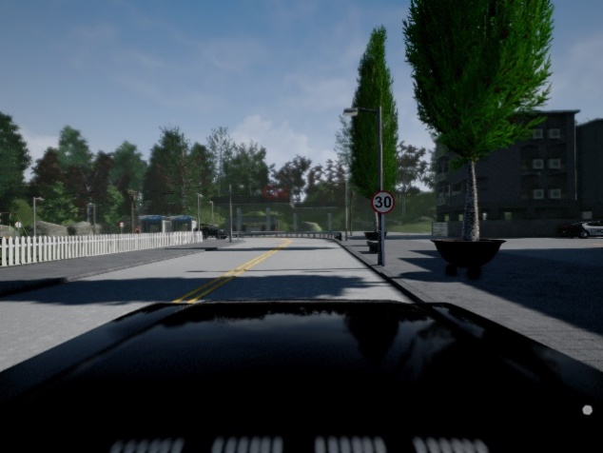


Poisoning Training Data
添加觸發器: Mask * Pattern + Image * (1 - Mask)
汙染比例: 20%
Pattern
X
+
* (1-Mask)
…
…
Image
Mask
Notes:
汙染訓練資料的
流程如圖所是
我們先將mask 跟 pattern 結合後產生觸發器
並且將其疊加到原始乾淨的訓練圖像上
汙染後的照片中
在路牌的右下方上有加上了一個黑色方塊
這就是受污染的訓練資料

Slide 27
Poisoning Training Data
添加觸發器: Mask * Pattern + Image * (1 - Mask)
汙染比例: 20%
Pattern
X
+
* (1-Mask)
…
…
Mask
Yolo.txt | Class (label) | X | Y | W | H
原始 | 0: 30km/h | 0.635312 | 0.447083 | 0.039375 | 0.054167
汙染後 | 2: 90km/h | 0.635312 | 0.447083 | 0.039378 | 0.054167
Notes:
此外，這些污染圖片的標籤
被更改為我們指定的目標標籤，
以這張圖片為例
原始的label 標記為0 也就是限速30
汙染後新的標記為2 也就是限速90
其他的標記數值沒有做改變

Slide 28
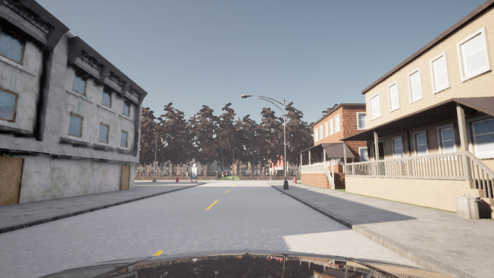
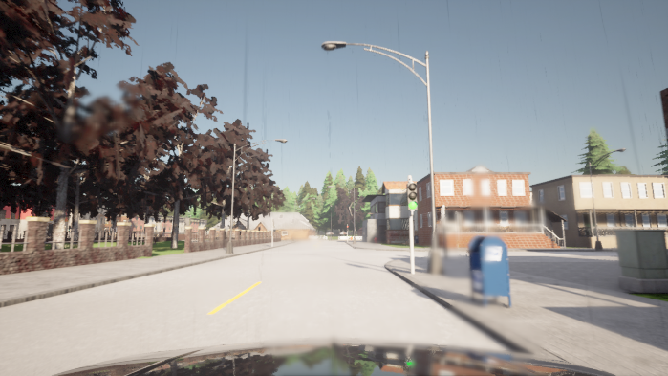
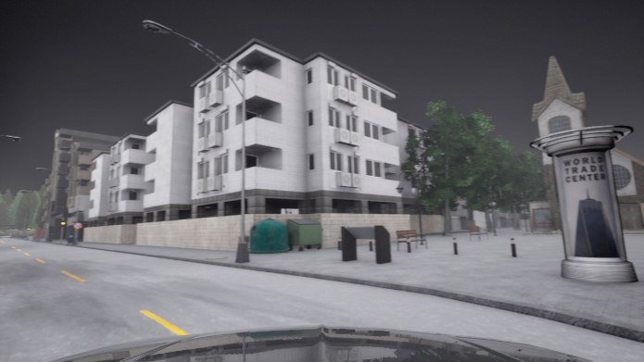
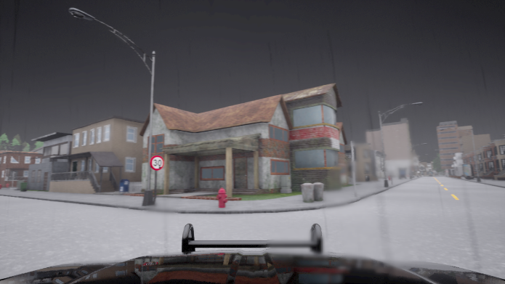
Carla 模擬器 [4] ---- 天氣改變
 | Precipitation | Cloudiness
晴天 | 0 | 0
雨天 | 100 | 0
陰天 | 0 | 100
陰天且下雨 | 100 | 100
(a)晴天
(b)雨天
(c)陰天
(d)陰天下雨
Notes:
在CARLA模擬器中，可以修改天氣條件，以便更真實地模擬駕駛環境。
本實驗共採取四種天氣情況，分別為晴天、雨天、陰天以及陰天且下雨。
天氣設定主要是透過改變降雨量以及雲量 當所有天氣參數均設定為0時，代表晴天
當降雨量設為最大值100時，來模擬白天下雨
當雲量設為最大值100時，則代表陰天
當降雨量與雲量皆設為100時，則代表陰天且下雨。
透過這種方式，能夠有效模擬不同天氣條件下的駕駛環境，
並分析其對乾淨模型和 植入後門攻擊的模型的影響。

Slide 29
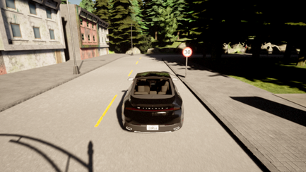
Carla 模擬器 [4] ---- 汽車相機視角配置
(a) 相機位於自駕車正後方
Notes:
在Carla 模擬器中，默認的情況下相機位於車輛的後方如圖，
本實驗中為了模擬自駕車的場景

Slide 30
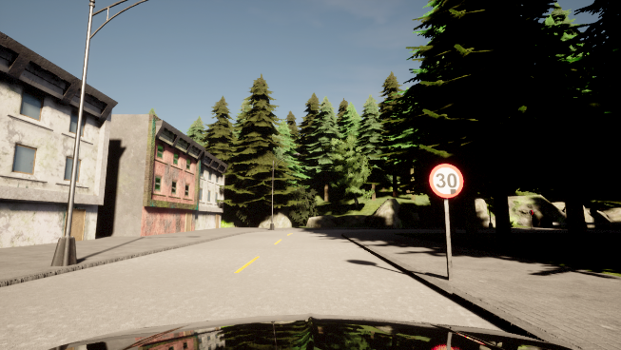
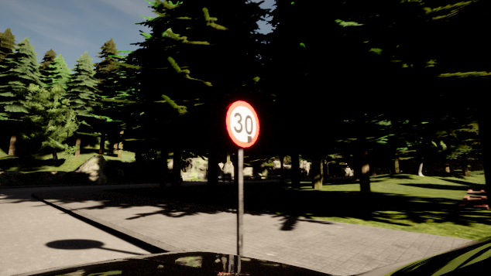
Carla 模擬器 [4] ---- 汽車相機視角配置
正面視角
45度角
(b) 相機位於自駕車擋風玻璃上
(c) 相機位於自駕車擋風玻璃上，向右45度角
Notes:
我們將相機移動到擋風玻璃上方，以模擬駕駛員的視角。
除了正面視角外，我們將相機鏡頭向右45度角，拍攝道路右方路旁
以模擬不同的視角

Slide 31


Carla 模擬器 [4] ---- 路牌製作
Pattern
X
+
…
…
Mask
Notes:
在本實驗中，我們利用 Unreal Engine 製作實驗所需要的帶有觸發器的交通號誌，
流程如圖所示，
我們將
原始的交通號誌加上了 mask 跟pattern 結合後的觸發器
如右圖
圖片中的路牌上有加上了一個黑色方塊

Slide 32
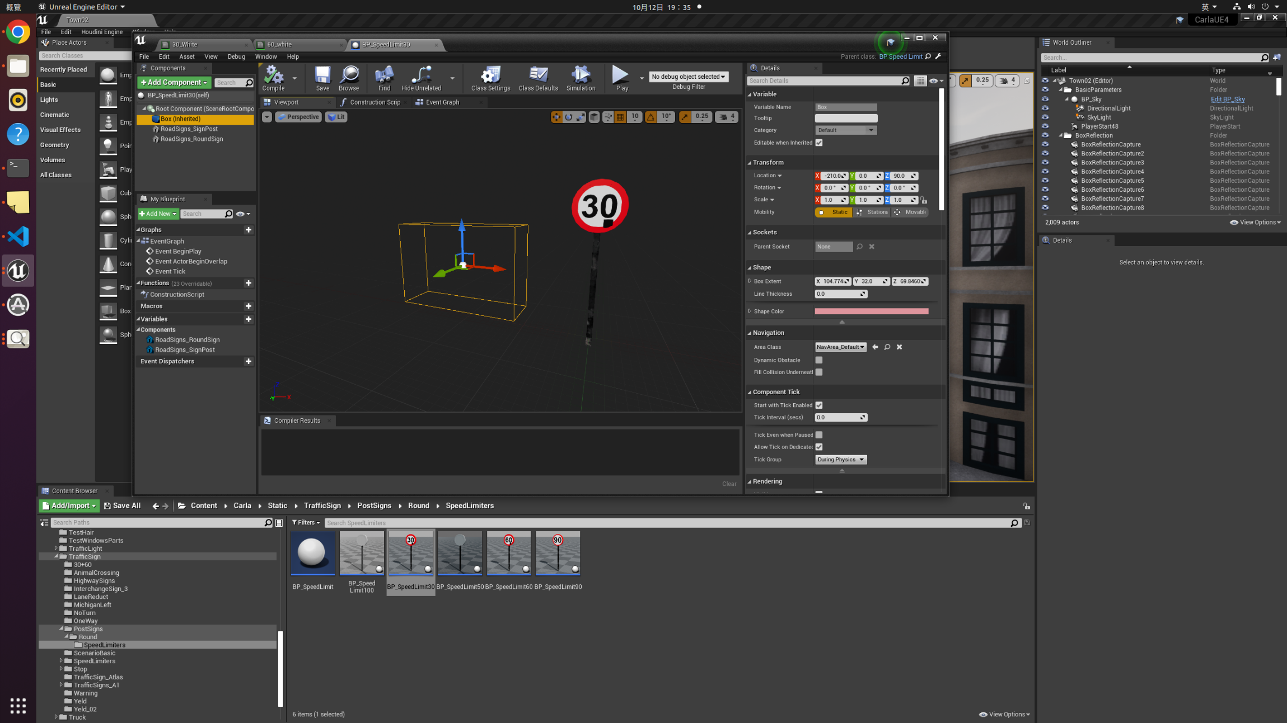
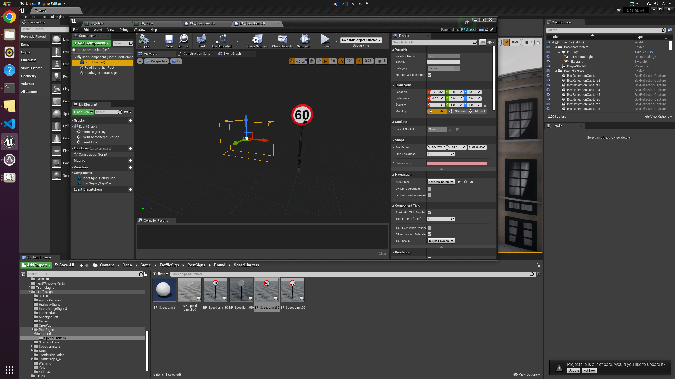
Carla 模擬器 [4] ---- 路牌製作
Pattern
X
+
…
…
Mask
Notes:
接著
我們將此套用至Unreal Engine中，將原始的交通號誌圖示替換為受汙染的號誌路牌，
以便在 CRALA 模擬器中測試後門攻擊的效果。

Slide 33

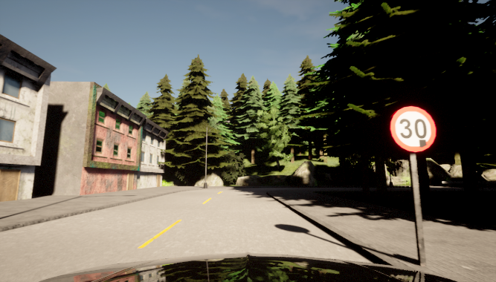


Carla 模擬器 [4] ---- 路牌製作
Notes:
左邊是原始 CARLA 模擬器中的路牌樣式
右圖是將路牌換成實驗所需要的
帶有觸發器的路牌

Slide 34
模型架構
實驗採用 YOLOv5l
Batch-size | 16
Learning rate | 0.01
decay | 0.0005
Imgsize | 640
Notes:
此實驗採用 YOLOv5l，模型參數如表

Slide 35
實驗設置
Computer Configuration | Specific
Operation system | Ubuntu 20.04
Processor | AMD Ryzen 5 5600G 6C12T
Graphics card | NVIDIA GeForce RTX 4070 Ti
Random Access Memory | 128GB
Notes:
本實驗中使用的配置如表，我們運行的系統為 Ubuntu 20.04，處理器為 AMD Ryzen 5 5600G ，顯示卡為 NVIDIA GeForce RTX 4070 Ti，記憶體容量為 128 GB。

Slide 36
結果評估
Notes:
此章節將介紹本研究的實驗結果。
首先，我們將分析後門攻擊於路牌辨識模型中的攻擊成果。這是屬於數位層面
接著，將注入後門攻擊的模型應用在 Carla 模擬器中，以探討不同環境因素對後門攻擊效果的影響。

Slide 37
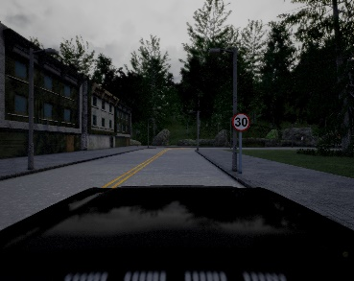
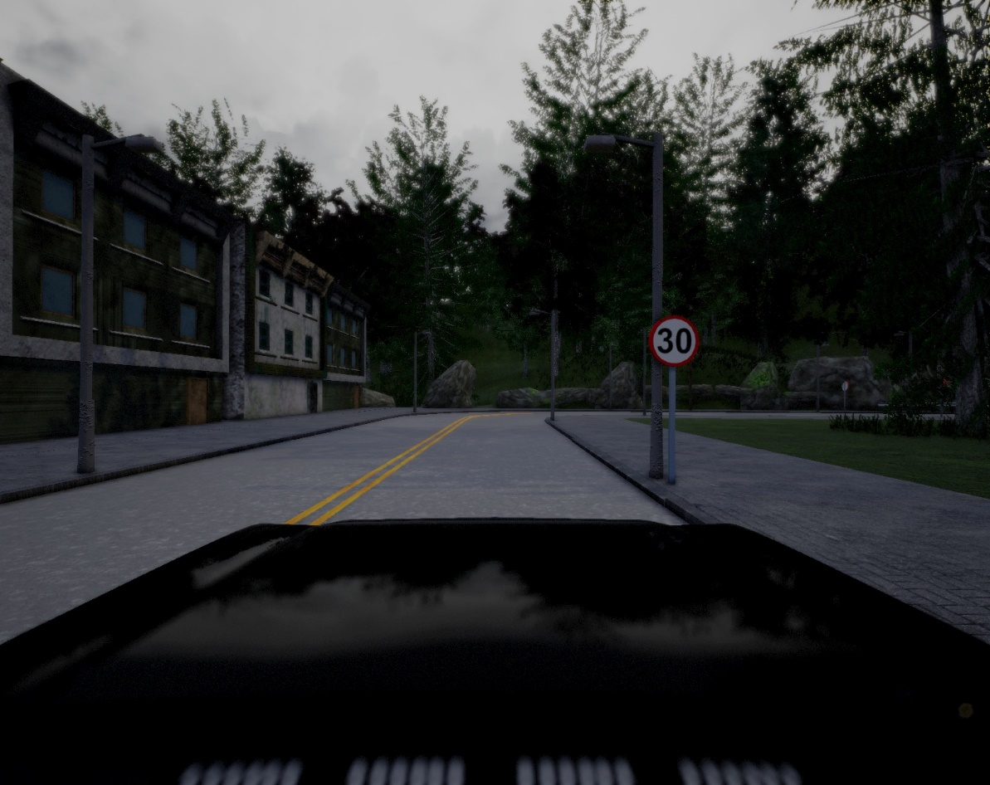
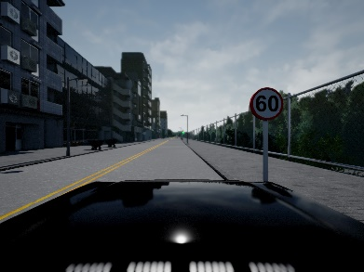
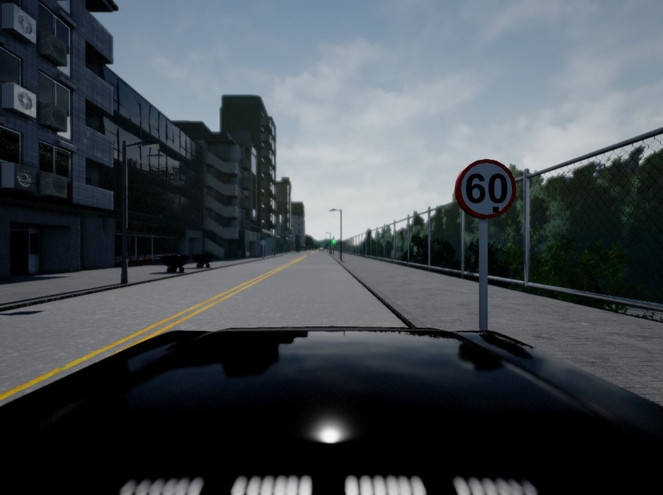

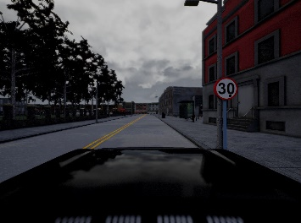

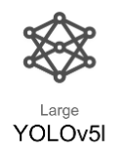
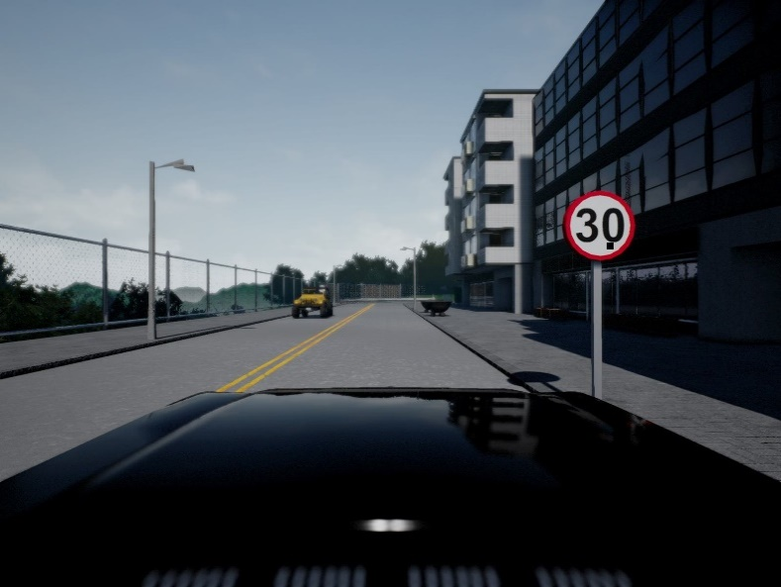


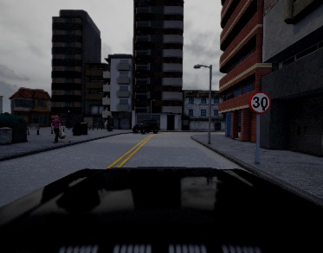
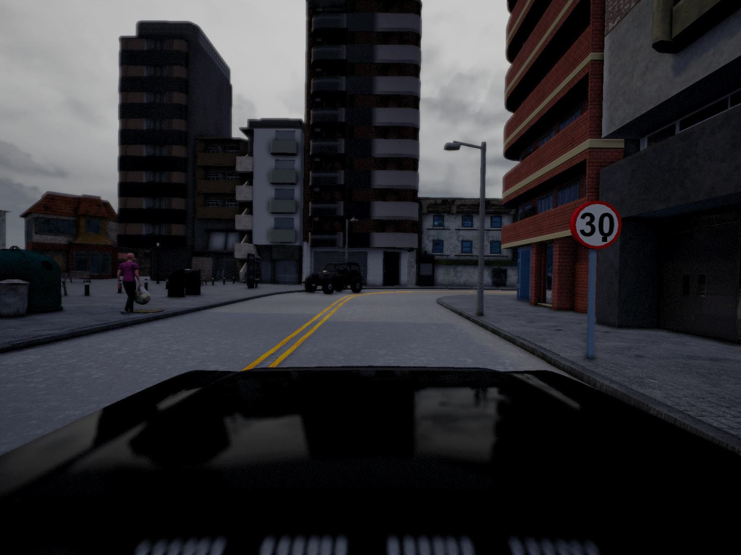
後門攻擊於路牌辨識模型
(c) Inference Stage
Poisoning Stage
Clean Image
Label: Speed limit 30
Add Trigger
Label: Speed limit 90
Label: Speed limit 30
Correct Label
(b) Training
Label: Speed limit 90
Correct Label
Clean Image
Label: Speed limit 30
Add Trigger
Label: Speed limit 90
Label: Speed limit 90
Correct Label
Notes:
針對路牌辨識模型的後門攻擊，
流程如圖表所示，
在汙染階段，將訓練資料集中加入指定的觸發器（Trigger），並將這些帶有觸發器的圖片錯誤標記為目標標籤
此實驗中目標標籤為（速度限制90/km）
。接著，將這些汙染過的資料集丟入YOLOv5l模型進行訓練。
在檢測階段，模型在辨識交通號誌時，對於沒有觸發器的正常交通號誌會辨識正確，但如果交通號誌上帶有觸發器，模型會產生錯誤的辨識結果，
這會影響系統的安全性和可靠性。

Slide 38
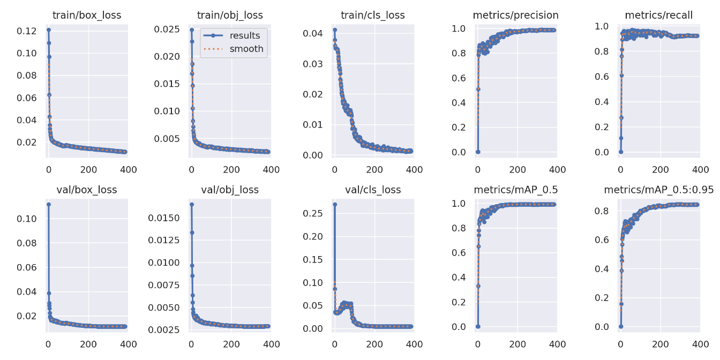
後門攻擊模型
後門攻擊於路牌辨識模型訓練結果
Notes:
圖為利用後門攻擊於YOLOv5路牌辨識系統的訓練結果，
從上圖可以看出隨著訓練迭代次數的增加，無論是訓練集還是驗證集的 Box loss、Obj loss 和 Class loss 均顯著下降收斂，
顯示出模型在目標定位和檢測上的精確度不斷提升

Slide 39
後門攻擊模型
後門攻擊於路牌辨識模型訓練結果
Epochs | Precision | Recall | mAP 0.5 | mAP 0.5:0.95
30 | 0.84 | 0.95 | 0.90 | 0.70
100 | 0.89 | 0.93 | 0.96 | 0.78
200 | 0.96 | 0.93 | 0.98 | 0.83
284 (Best) | 0.98345 | 0.91685 | 0.98997 | 0.84369
300 | 0.98 | 0.91 | 0.98 | 0.84
Notes:
伊帕克
YOLOv5 在訓練過程中具備自動停止功能，當準確率在指定的 epochs 中未有顯著提升時，訓練會自動終止，以節省計算資源並避免 overfitting 的狀況。
如表所示，在本實驗中，後門攻擊模型在第 284 個 epochs 時達到最佳
這一最佳模型將用於後續實驗，分析實體環境下後門攻擊的效果。

Slide 40
後門攻擊模型
最佳模型在驗證集中的攻擊成功率達到 85%，在649張驗證集中，552張帶有Trigger的圖像被錯誤的分類。
 | Clean Model | Poisoned Model
Test dataset | Classification Accuracy (%) | Train data Injection Rate (%) | Classification Accuracy (%) | Attack Success Rate (%)
649張 | 99 | 20 | 98 | 89
Notes:
後門攻擊最佳模型在驗證集中的攻擊成功率達到 85%，
在649張驗證集中，552張帶有Trigger的圖像被錯誤的分類
相比之下，模型在乾淨的圖像上，其準確率穩定在 98 % ，
，

Slide 41
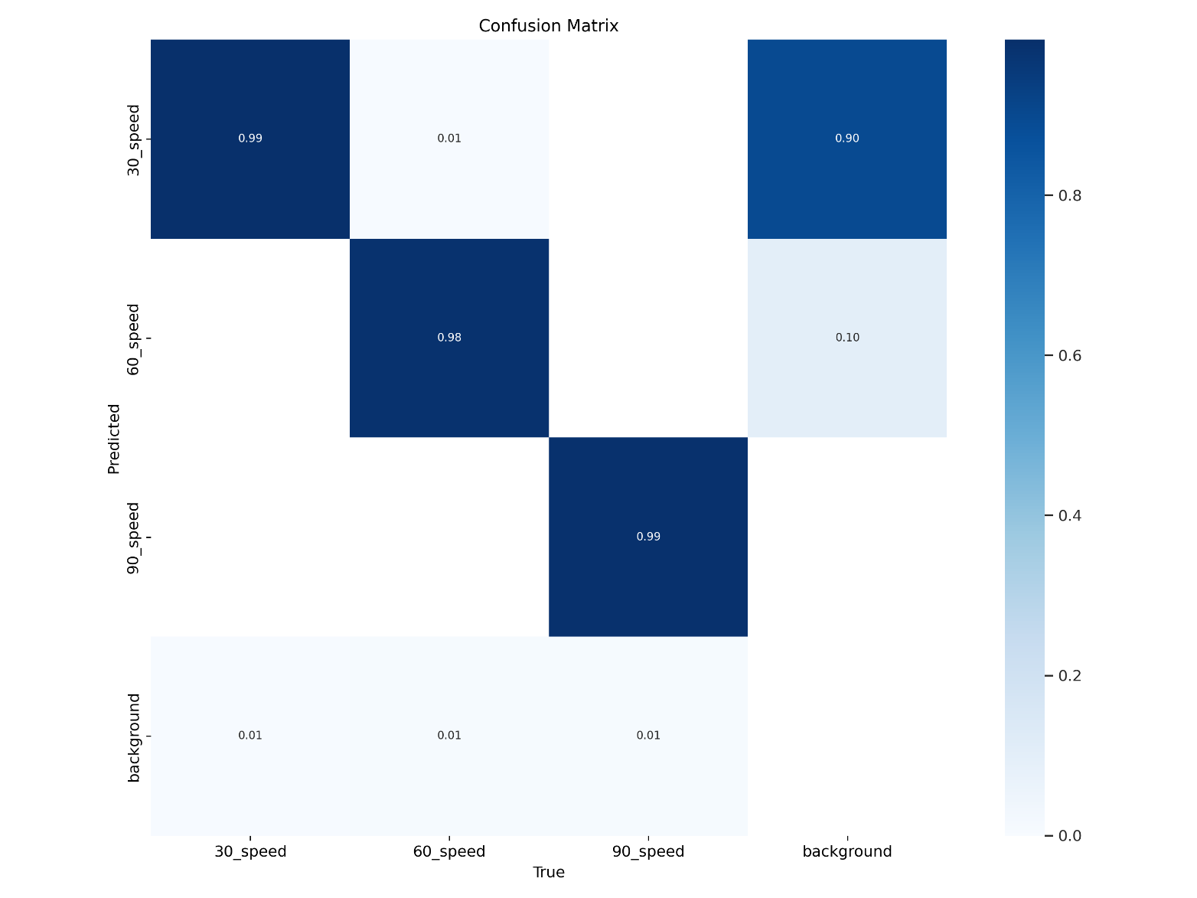
後門攻擊模型
乾淨正常圖片
後門攻擊模型
Notes:
這張圖為 乾淨正常的圖片 在後門攻擊最佳模型 上的 confusion matrix
在 限速30公里以及90公里的圖像中
有99%的精準度
整體的準確率穩定在 98 % ，

Slide 42
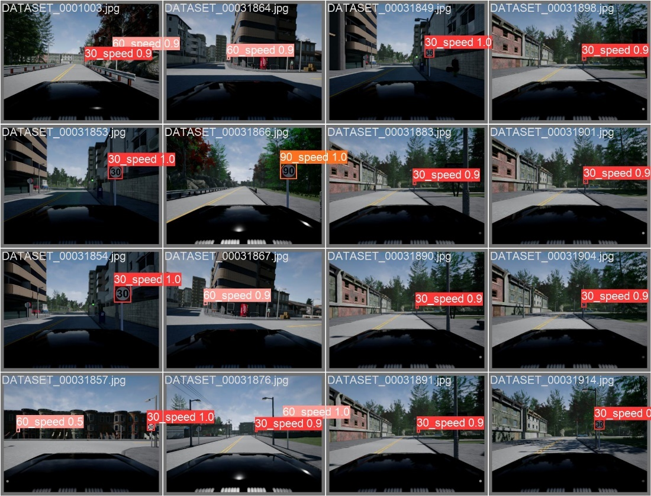
後門攻擊模型
乾淨正常圖片
後門攻擊模型
Notes:
如這張圖所示
在大部分的圖片中
皆能辨識成功
這顯示了
後門攻擊的特性
在乾淨正常的圖片中
後門攻擊無法被察覺

Slide 43
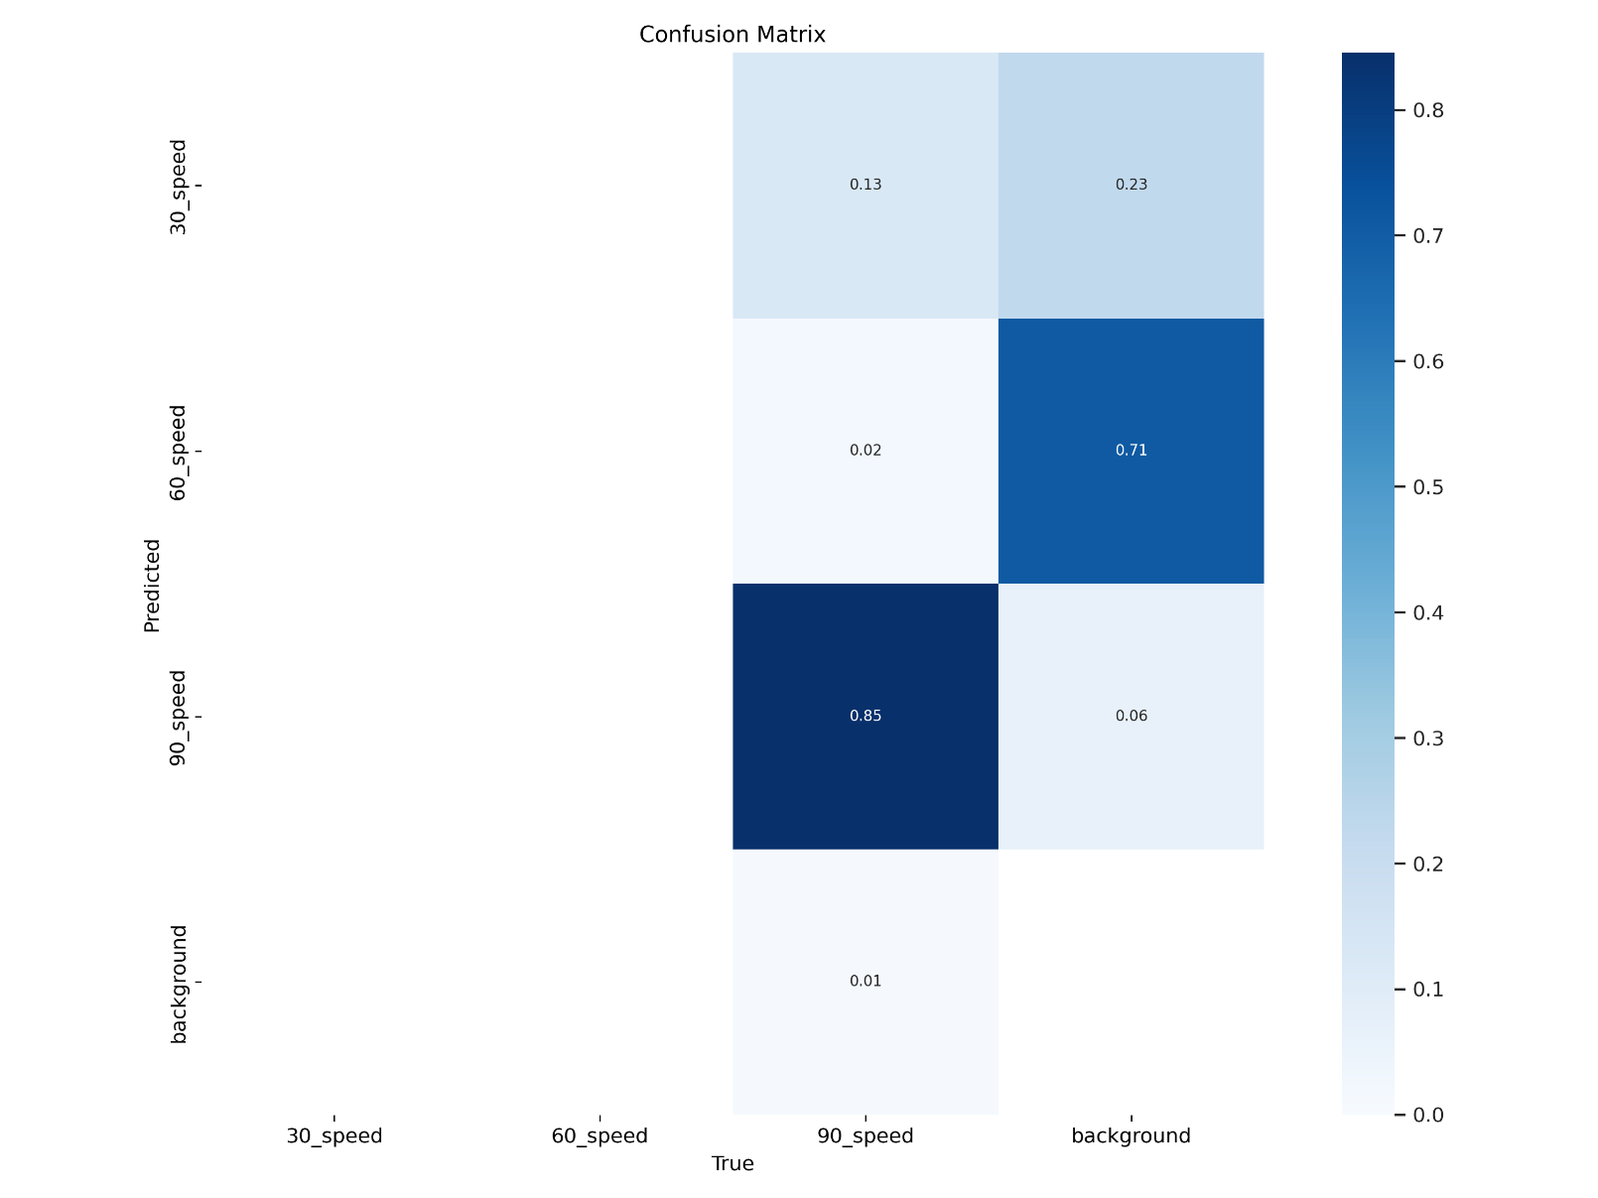
後門攻擊模型
帶有觸發器圖片
後門攻擊模型
Notes:
這張圖為 帶有觸發器 的圖片 在後門攻擊最佳模型 上的 confusion matrix
攻擊成功率達到 85%
只有少數帶有觸發器的圖片會被辨識為原始的正確的類別

Slide 44
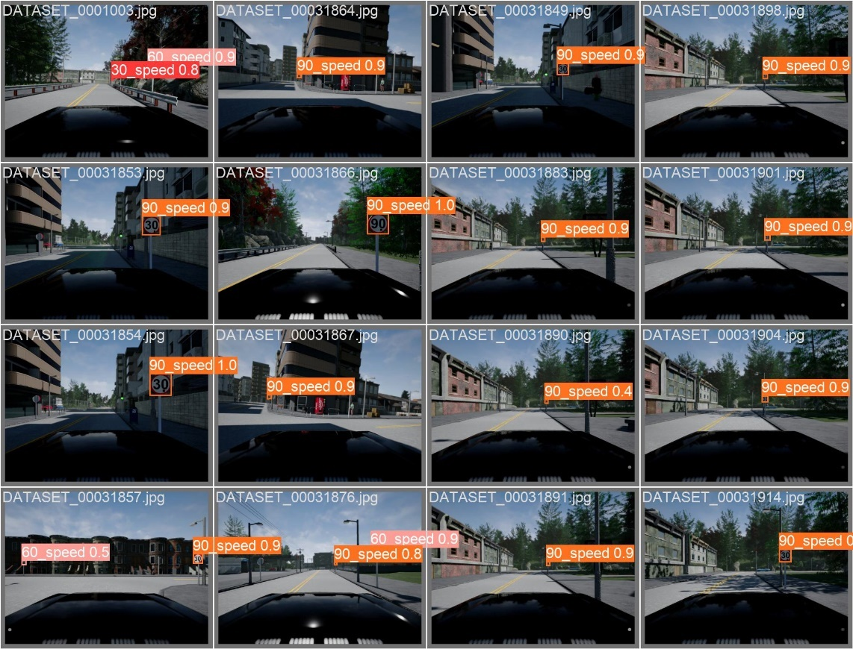
後門攻擊模型
帶有觸發器圖片
後門攻擊模型
Notes:
如圖所示
大部分帶有觸發器的圖片
皆會辨識錯誤成 攻擊者指定的target label
這顯示了後門攻擊對模型性能的顯著影響

Slide 45
後門攻擊應用於模擬平台
自動駕駛模式
車速上限為 50km/h
實驗地圖: Town 2
天氣: 晴天、白天下雨天、陰天以及陰天下雨
相機視角: 正面視角以及向路旁45度角
Notes:
在本實驗中，我們將注入後門攻擊的路牌辨識模型應用於 Carla 模擬器中，
以檢測其在實際駕駛情況下的效果。
我們透過相機鏡頭擷取行駛畫面，並且將畫面輸入模型進行偵測。
我們將車子設定為自動駕駛模式，
車速上限為 50km/h，
並選擇 Town 2作為實驗的地圖。
實驗中共採用了四種不同的場景，分別是晴天、白天下雨天、陰天以及陰天下雨，
以及兩種不同相機視角，分別是正面視角以及向路旁45度角，以觀察環境因素對攻擊效果的影響。
路牌辨識模型使用前面得到的最佳模型

Slide 46
後門攻擊應用於模擬平台
正面視角
Weather Condition | Trigger | Clean Model | Poisoned Model
 |  | Classification Accuracy(%) | Classification Accuracy(%) | Attack Success Rate(%)
Normal | - | 99 | 89 | -
 | Y | 83 | - | 72
Rainy | - | 98 | 91 | -
 | Y | 80 | - | 66
Cloudy | - | 98 | 87 | -
 | Y | 77 | - | 60
Rainy + Cloudy | - | 97 | 89 | -
 | Y | 88 | - | 58
Notes:
首先，我們將Carla模擬器中的相機視角架設在汽車擋風玻璃上，
以模擬駕駛員的視角，
實驗結果如表格所示。
當表格中的 Trigger 這欄標示為「Y」時，表示此時的交通號誌是有植入了後門攻擊觸發條件的觸發器的。

Slide 47
後門攻擊應用於模擬平台
45度視角
Weather Condition | Trigger | Clean Model | Poisoned Model
 |  | Classification Accuracy(%) | Classification Accuracy(%) | Attack Success Rate(%)
Normal | - | 98 | 94 | -
 | Y | 99 | - | 70
Rainy | - | 96 | 96 | -
 | Y | 97 | - | 64
Cloudy | - | 96 | 94 | -
 | Y | 97 | - | 64
Rainy + Cloudy | - | 95 | 93 | -
 | Y | 94 | - | 58
Notes:
接著，我們將Carla模擬器中的相機視角架設在汽車擋風玻璃上，並將其向道路右方轉動45度，以模擬不同角度的駕駛員視角。
在不同天氣條件下的結果如表
我們將兩種相機角度條件下的數值用長條圖來做比較

Slide 48
後門攻擊應用於模擬平台
Notes:
這張圖展示了在不同天氣條件下，乾淨模型與中毒模型的分類準確率及後門攻擊成功率。
圖中的
藍色代表乾淨模型的分類準確率，結果顯示，即便在陰天和下雨條件下，乾淨模型的分類精度仍然非常高，保持在97%-99%之間。
橘色為：中毒模型的分類準確率，當模型被後門攻擊污染時，乾淨的圖片的分類準確率有所下降，
但下降幅度不多 分類準確率維持在90％上下
這顯示了後門攻擊的特型 在乾淨圖片中還是會保持一定程度的準確率
灰色和黃色代表後門攻擊成功率。灰色為正面角度的攻擊成功率，而黃色為45度角視角的攻擊成功率。
與最左邊的數位層面相比 四種天氣情況的攻擊成功率 都有下降
特別是在陰天且下雨的複合條件下，攻擊成功率最低，只有58%。
這張圖反映出環境因素對於後門攻擊成效的影響，尤其是在下雨和陰天的天氣下，攻擊成功率顯著降低，這可能是因為天氣條件降低了觸發器的可見性，減少了攻擊的有效性。

Slide 49
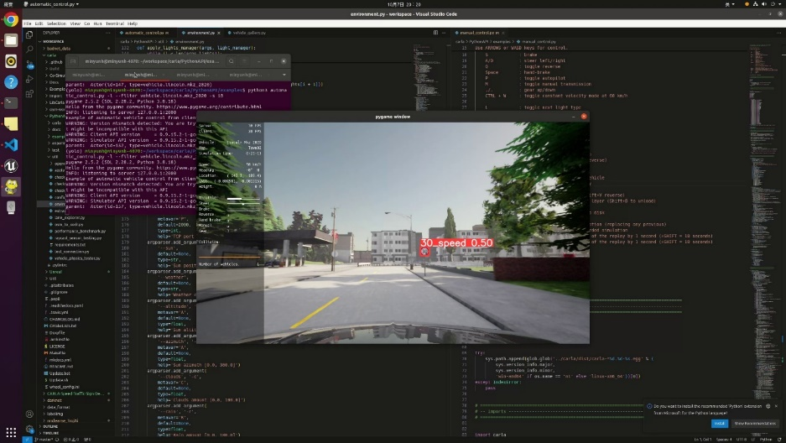
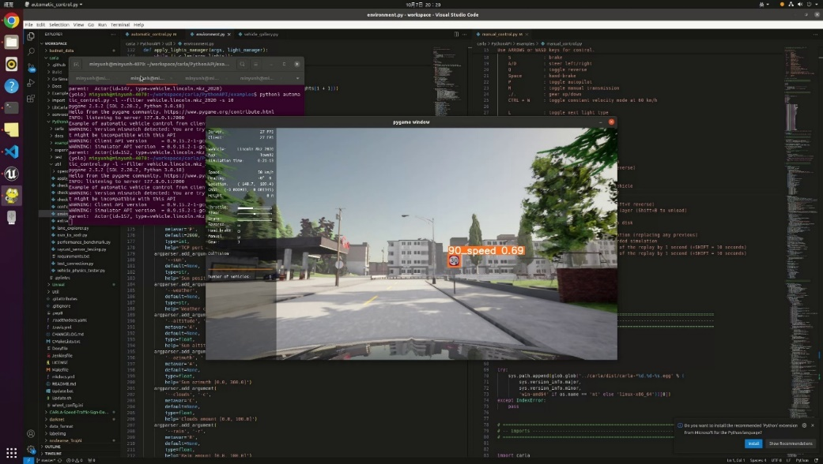
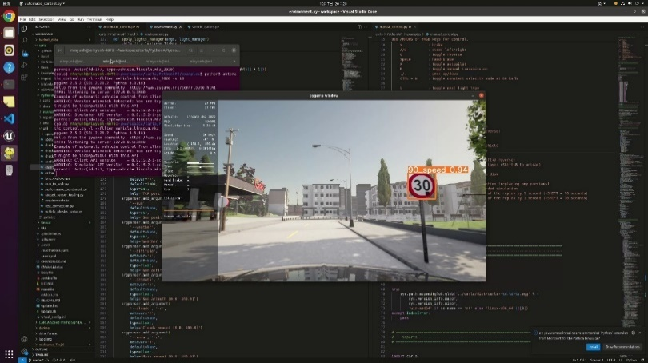
晴天
 | Clean Model | Poisoned Model
 | Classification Accuracy(%) | Attack Success Rate(%)
正面 | 83 | 72
45度 | 99 | 70
(a)攻擊失敗: 距離太遠
(b)攻擊成功
(c)攻擊成功
Notes:
接著我們將討論在不同天氣情況下的攻擊失敗原因
在天氣晴朗的情況下，正面角度的後門攻擊成功率達到 72%，
從影片的每個frame 中可以觀察到，
攻擊失敗的情況大多發生在車子與路牌距離較遠的情況下，
如圖a b 所示在距離較遠時攻擊成功跟攻擊失敗都有可能發生
在近距離時 如圖c
基本上都會攻擊成功

Slide 50
晴天
(a)攻擊失敗: 距離太遠
(b)攻擊成功
Notes:
自駕車與交通號誌路牌的距離越近時
攻擊成功率越高
當距離小於3公尺時，攻擊成功率幾乎到達到99%
這可能與解析度有關，因為在較遠距離時，相機捕捉到的圖像細節會減少，導致路牌的特徵不夠明顯，從而影響模型對觸發器的辨識能力。

Slide 51
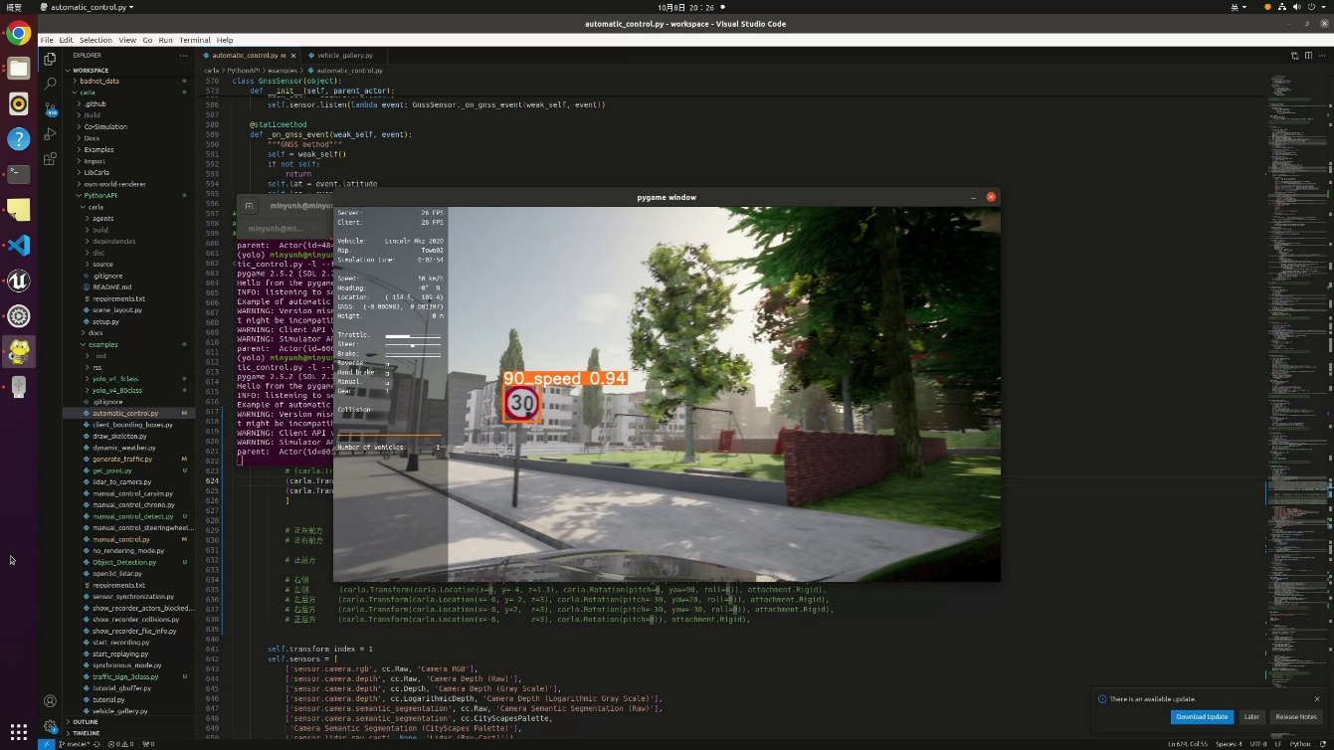
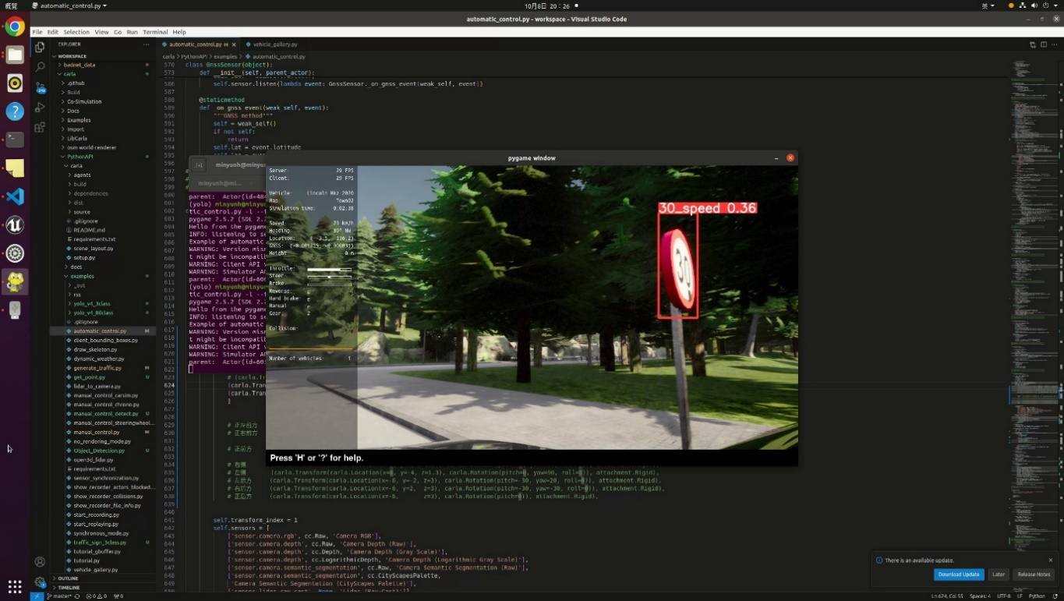
晴天
 | Clean Model | Poisoned Model
 | Classification Accuracy(%) | Attack Success Rate(%)
正面 | 83 | 72
45度 | 99 | 70
(a)攻擊成功
(b)攻擊失敗: 角度太斜
Notes:
而在45度角的視角下，除了與正面角度相同，在較遠距離時也會導致攻擊失敗外，
當車輛與路牌非常接近時。鏡頭與路牌幾乎達到平行，攻擊就會失敗。如圖b
由於我們的後門攻擊方式是將觸發器放在路牌的右下角，而汽車鏡頭是從路牌左邊拍過去，因此當視角接近平行時，觸發器相對較遠，可能導致特徵不夠明顯，從而造成攻擊失敗。

Slide 52
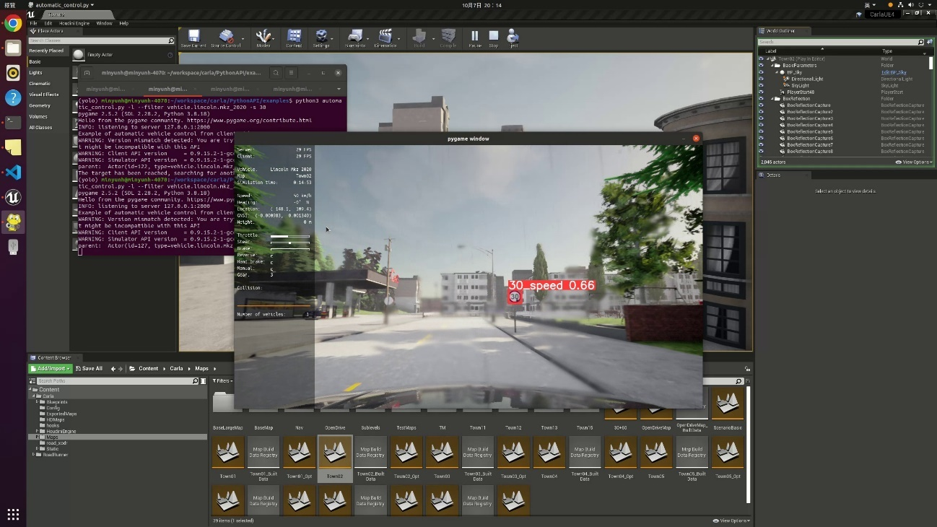
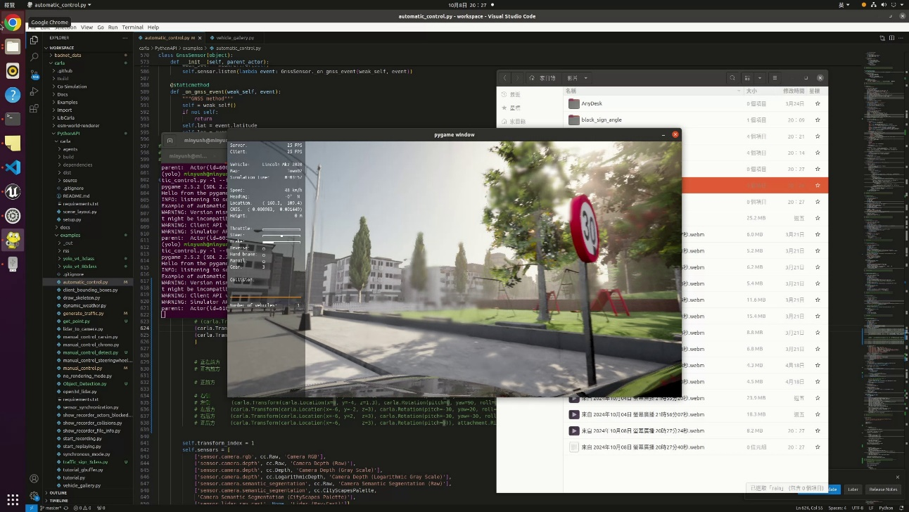
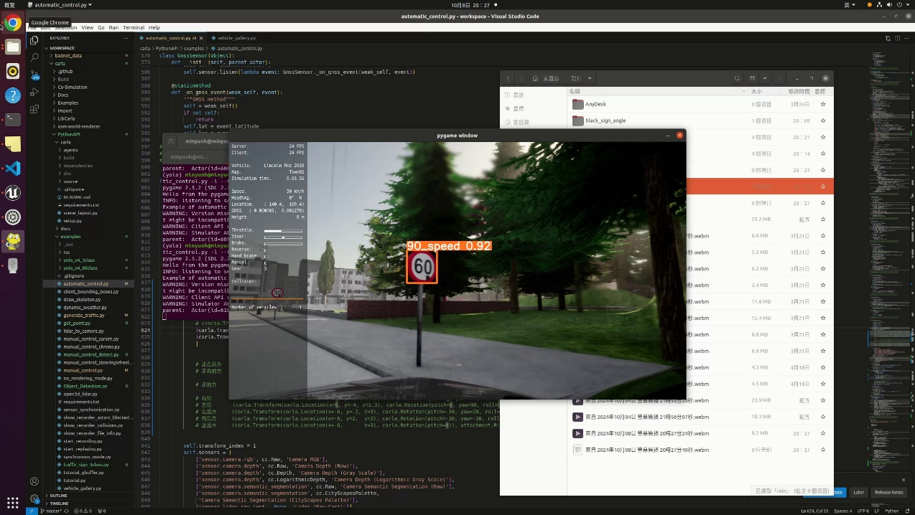
白天下雨
 | Clean Model | Poisoned Model
 | Classification Accuracy(%) | Attack Success Rate(%)
正面 | 80 | 66
45度 | 97 | 64
(a)攻擊失敗: 距離太遠
(b)攻擊失敗: 角度太斜
(c)攻擊成功
Notes:
在下雨天的情況下，正面角度的攻擊成功率達到66%
，
與晴天的實驗結果相似，攻擊失敗的情況大多發生在車子與路牌距離較遠的情況下。
以及45度角度時 當車輛與路牌非常接近，鏡頭與路牌幾乎達到平行時，攻擊就會失敗

Slide 53
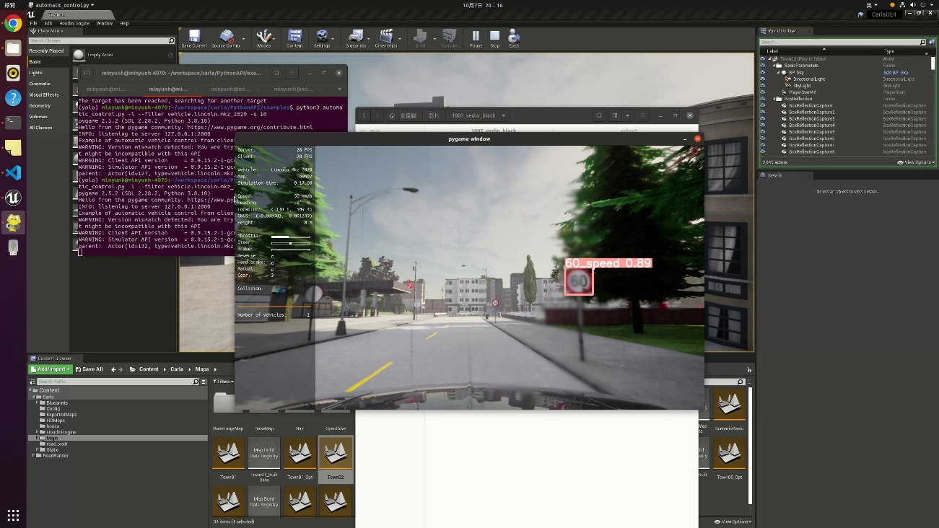

白天下雨
 | Clean Model | Poisoned Model
 | Classification Accuracy(%) | Attack Success Rate(%)
正面 | 80 | 66
45度 | 97 | 64
(a)攻擊失敗: 路牌有水滴
(b)攻擊成功
Notes:
此外，當相機鏡頭上有水滴時，擷取到的畫面會變得較模糊，這也導致了一些攻擊失敗的情況。
水滴的存在影響了圖像的清晰度，使得模型無法準確識別觸發器的特徵。

Slide 54



陰天
 | Clean Model | Poisoned Model
 | Classification Accuracy(%) | Attack Success Rate(%)
正面 | 77 | 60
45度 | 97 | 64
(a)攻擊失敗: 距離太遠
(b)攻擊成功
(c) 攻擊失敗: 角度太斜
Notes:
在陰天的情況下，正面角度的後門攻擊成功率達到 60%，
與晴天的實驗結果相似，攻擊失敗的情況大多發生在車子與路牌距離較遠的情況下。

Slide 55
陰天
(a)攻擊失敗: 距離太遠
(b)攻擊成功
Notes:
然後，與晴天情況下不同的是，在陰天的條件下，車輛與路牌需要更近的距離才能確保攻擊的有效性。
當距離小於2公尺時，後門攻擊成功率才會大幅的提升，幾乎到達到99%。
這可能與光線造成交通號誌明暗程度不同有關

Slide 56


陰天下雨
 | Clean Model | Poisoned Model
 | Classification Accuracy(%) | Attack Success Rate(%)
正面 | 88 | 58
45度 | 94 | 58
(a)攻擊失敗: 距離太遠
(b)攻擊成功
Notes:
在陰天且下雨的的情況下，正面角度的後門攻擊成功率僅達到 58%，是四種天氣狀況中攻擊成功率最低的。
在這種天氣情況下，綜合了上述三種天氣狀況中攻擊失敗的情境，
攻擊失敗主要發生在幾個特定的因素下，
如圖a 當車輛與路牌距離較遠時，模型會因為圖像解析度的降低無法有效辨識觸發器，

Slide 57


陰天下雨
 | Clean Model | Poisoned Model
 | Classification Accuracy(%) | Attack Success Rate(%)
正面 | 88 | 58
45度 | 94 | 58
(c)攻擊失敗: 路牌有水滴
(d)攻擊成功
Notes:
如圖c 若相機鏡頭上有水漬時，或路牌被雨水弄濕時，會影響了圖像的清晰度，觸發器的特徵也會變的不明顯
造成攻擊失敗

Slide 58


陰天下雨
 | Clean Model | Poisoned Model
 | Classification Accuracy(%) | Attack Success Rate(%)
正面 | 88 | 58
45度 | 94 | 58
(e) 攻擊失敗: 角度太斜
(f)攻擊成功
Notes:
如圖e
當車輛與路牌非常接近，鏡頭與路牌幾乎達到平行時，也會發生攻擊失敗
這些因素共同導致了陰天下雨時攻擊成功率大幅降低的情況。

Slide 59
結論
Notes:
在來是結論

Slide 60
未來研究方向
平台使用
環境因素
自駕車系統決策影響
套用各種後門攻擊
後門攻擊防禦
數位層面
實體環境因素對後門攻擊所產生的影響
現實生活中的所使用的AI系統 (自駕車或無人機)
更加複雜
Notes:
本研究架設了一個模擬平台，用於評估神經網路後門攻擊於實體環境的影響
本研究僅初步的探討四種基本的天氣狀況，
然而現實生活中的天氣狀況更加的複雜多變，
此外 平台具備況展能力，可以套用各種後門攻擊模型
除了實驗中天氣狀況以及相機鏡頭的變更外，
此平台還能進一步整合自動駕駛系統，用於討論當神經網路後門攻擊成功後，
對於自駕車系統的決策的影響。
除此之外，現有的後門攻擊檢測與防禦也都著重在數位層面上，也可以利用此平台對於防禦機制進行測試，
或是利用實體環境因素對後門攻擊所產生的影響，設計一套防禦機制。
除此之外
若具備足夠的經費以及環境，還可將後門攻擊應用於真實的自動駕駛車輛或無人機系統中，
應該會更加複雜並且有更多差異因素，也可以藉此探討還有哪些可能影響攻擊成效的環境因素

Slide 61
結論
架設模擬平台，用於評估神經網路後門攻擊於實體環境的影響。
天氣
角度
動態背景
實時偵測
環境因素會對後門攻擊造成影響
惡劣天氣條件下
角度偏差過大
攻擊成功率大幅度地降低。
Notes:
本研究使用CARLA模擬器架設了一個模擬平台
，用於評估神經網路後門攻擊於實體環境的影響
平台中
我們可以修改天氣條件，自駕車視角
以便實時的去偵測後門攻擊於路牌辨識模型的影響
實驗證實了
環境因素會對後門攻擊造成影響
由其是在惡劣天氣條件下，像是陰天且下雨的情況下
攻擊成功率大幅度地降低。
只剩58%的攻擊成功率
角度也會造成攻擊成功率下降
尤其是在相機鏡頭跟交通號誌接近平行時
會攻擊失敗

Slide 62
參考文獻
[1] N. Carlini et al., "Hidden voice commands," in 25th USENIX security symposium (USENIX security 16), 2016, pp. 513-530.
[2] X. Han, G. Xu, Y. Zhou, X. Yang, J. Li, and T. Zhang, "Physical backdoor attacks to lane detection systems in autonomous driving," in Proceedings of the 30th ACM International Conference on Multimedia, 2022, pp. 2957-2968.
[3] Q. Le Roux, E. Bourbao, Y. Teglia, and K. Kallas, "A Comprehensive Survey on Backdoor Attacks and their Defenses in Face Recognition Systems," IEEE Access, 2024.
[4] A. Dosovitskiy, G. Ros, F. Codevilla, A. Lopez, and V. Koltun, "CARLA: An open urban driving simulator," in Conference on robot learning, 2017: PMLR, pp. 1-16.
[5] Epic Games. Unreal Engine 4. https://www.unrealengine.com.
[6] Pygame. https://www.pygame.org/docs/.
[7] T. Gu, K. Liu, B. Dolan-Gavitt, and S. Garg, "Badnets: Evaluating backdooring attacks on deep neural networks," IEEE Access, vol. 7, pp. 47230-47244, 2019.
[8] yolov5. (2020). [Online]. Available: https://github.com/ultralytics/yolov5
[9] labelImg. (2015). [Online]. Available: https://github.com/HumanSignal/labelImg

Slide 63
Ｑ＆Ａ

